Slide 1
Soyez les bienvenus

Slide 2


Université Abderrahmane Mira Bejaia Faculté des Sciences Exactes Département Informatique
Projet dans le but de l’obtention du diplôme de licence en informatique
Conception et implémentation d’une application mobile de gestion et de partage de dossiers patients sous Android pour l’hôpital Khelil Amrane
Elaboré par
BELALOUACHE Imene
BOURIDAH Nawel
AMRANE Samia
HADDAD Syphax
LAGHA Belaid
Encadré par
M. OMAR Mawloud

Slide 3
Plan de la présentation
Introduction générale
Analyse et spécification des besoins
Conception de l’application
Réalisation de l’application
Conclusion générale et perspectives

Slide 4
Plan de la présentation
Introduction générale
Analyse et spécification des besoins
Conception de l’application
Réalisation de l’application
Conclusion générale et perspectives

Slide 5
Introduction générale
Définition du dossier patient
Le dossier patient mobile et ses avantages
Mobilité
Lisibilité des données
Accessibilité des données
Sécurité
Réduction des volumes de stockage

Slide 6
Démarche de développement
Le processus de développement UP (Unified Process)
Analyse des besoins
Conception
Réalisation
Tests
Trois types de diagrammes du langage de modélisation UML (Unified Modeling Language)
Diagramme de cas d’utilisation
Diagramme de séquence
Diagramme de classe

Slide 7
Plan de la présentation
Introduction générale
Analyse et spécification des besoins
Conception de l’application
Réalisation de l’application
Conclusion générale et perspectives

Slide 8
Analyse et spécification des besoins
22 professionnels de la santé peuvent avoir besoin au même moment du
même dossier de santé
STATISTIQUES DU CENTRE DE RECHERCHE CERIST
8 copies de la prescription de médicaments
7 copies d’examens de laboratoire
6 copies d'examens de radiologie

Slide 9
Analyse et spécification des besoins
Restriction du dossier patient au seul usage du médecin
Besoin de mobilité lors de la consultation du dossier patient
Besoin de partage de données médicales entre les différents utilisateurs sans forcément
-Se déplacer
-Déplacer le patient
-Déplacer le dossier patient

Slide 10
Analyse et spécification des besoins
Solution
Le dossier patient mobile partagé
-Partage des dossiers entre plusieurs établissements hospitaliers
-Accès aux dossiers patients par différents utilisateurs (médecins, agents d’administration, personnel soignant)
-Réduction des actes redondants
-L’entière mobilité au sein de l’hôpital
-L’amélioration de la qualité des soins des patients

Slide 11
Plan de la représentation
Introduction générale
Analyse et spécification des besoins
Conception de l’application
Réalisation de l’application
Conclusion générale et perspectives

Slide 12
Conception de l’application
Diagramme de cas d’utilisation
Utilisateurs de l’application
-Médecin
-Personnel soignant
-Agent d’administration

Slide 13
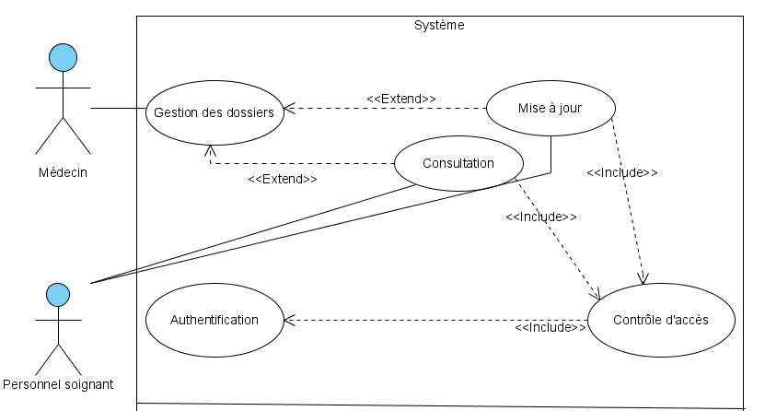
Diagramme de cas d’utilisation (½)

Slide 14
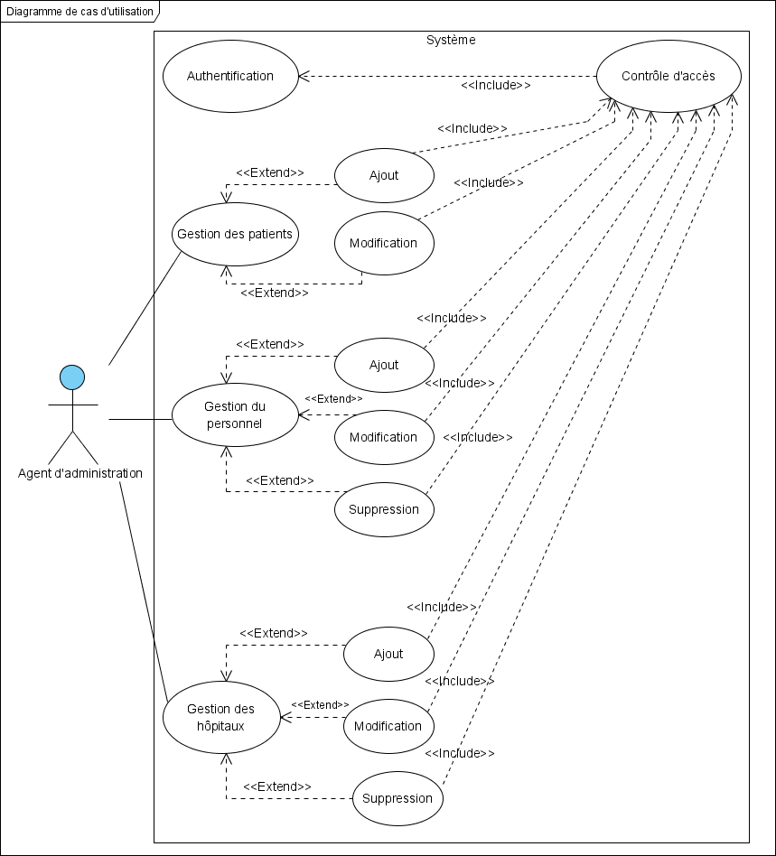
Diagramme de cas d’utilisation (2/2)

Slide 15
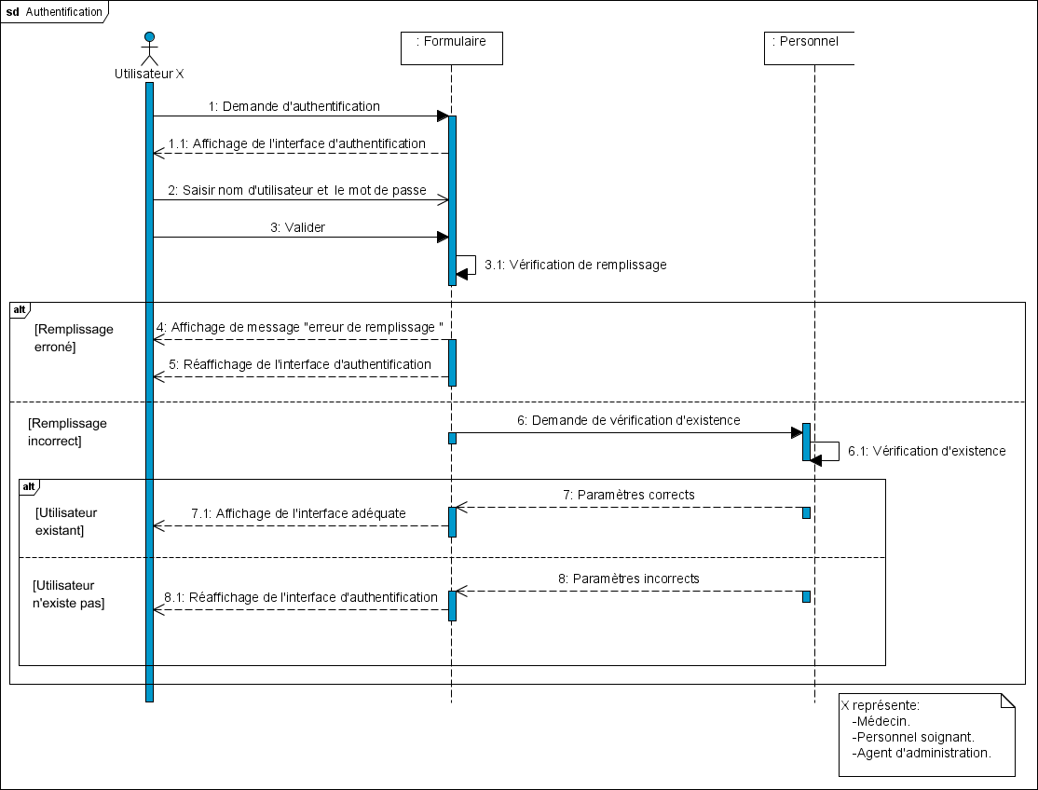
Diagrammes de séquence
Diagramme de séquence d’Authentification

Slide 16
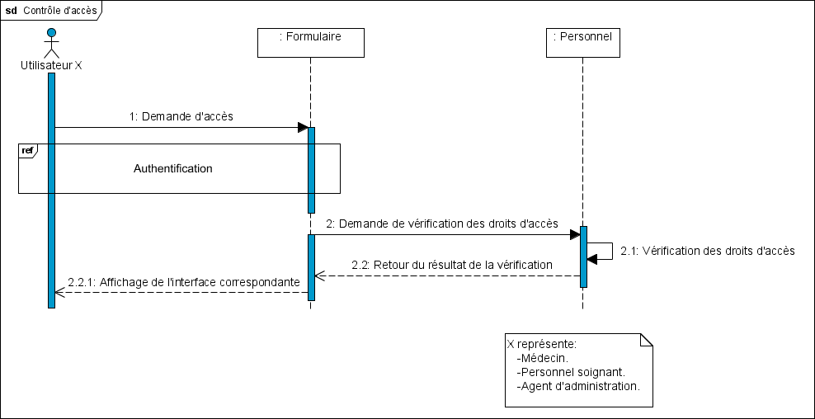
Diagramme de séquence de contrôle d’accès

Slide 17
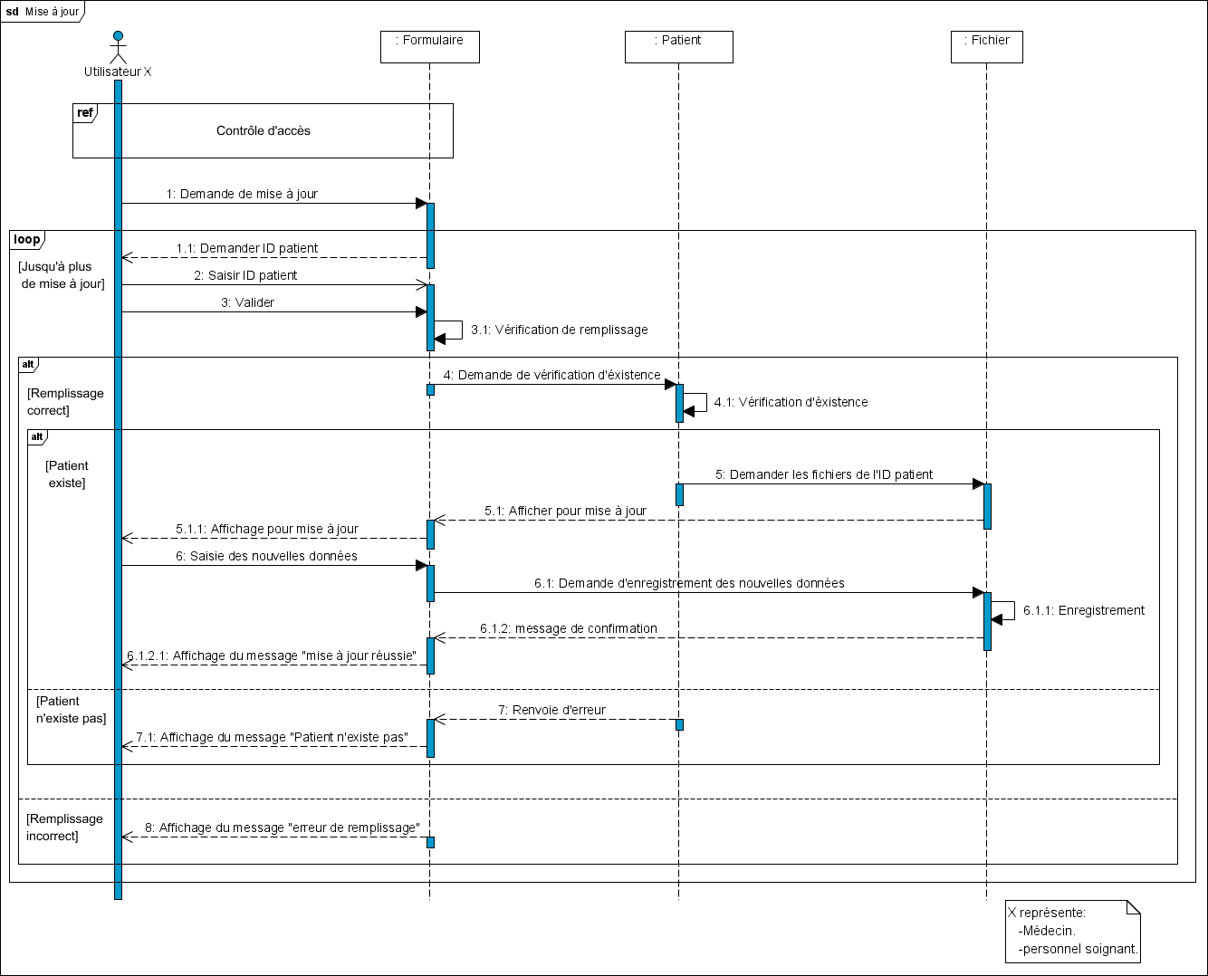
Diagramme de séquence de mise à jour du dossier patient

Slide 18
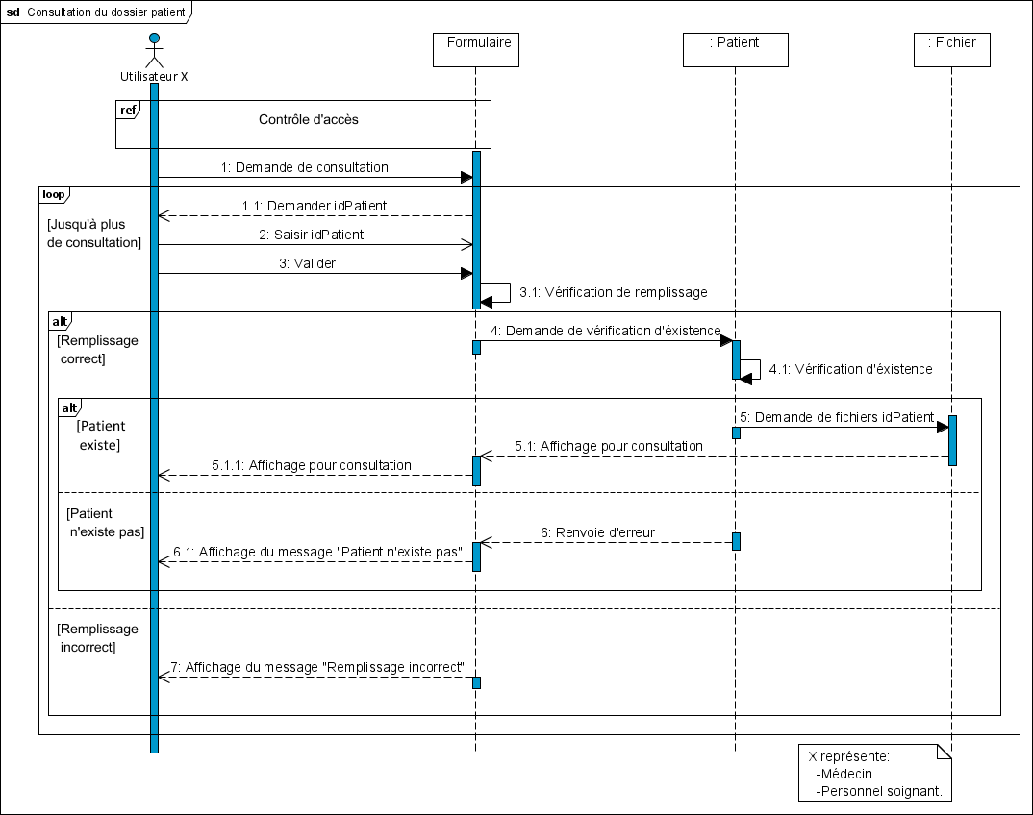
Diagramme de séquence de consultation d’un dossier patient

Slide 19
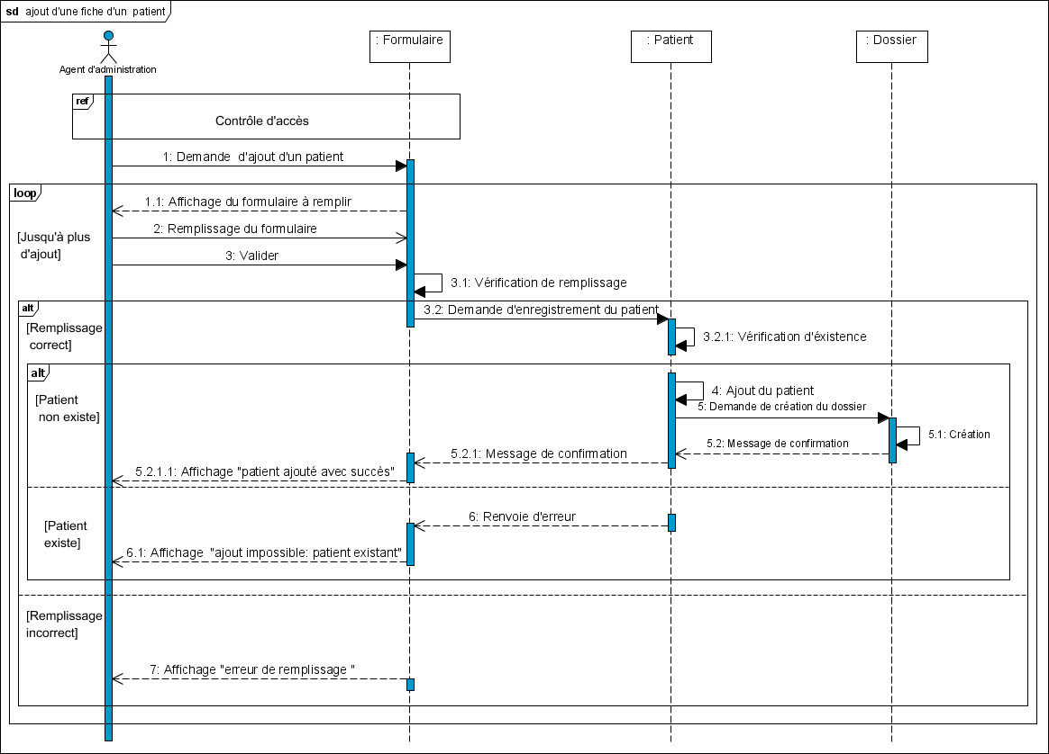
Diagramme de séquence d’ajout d’une fiche d’un patient

Slide 20
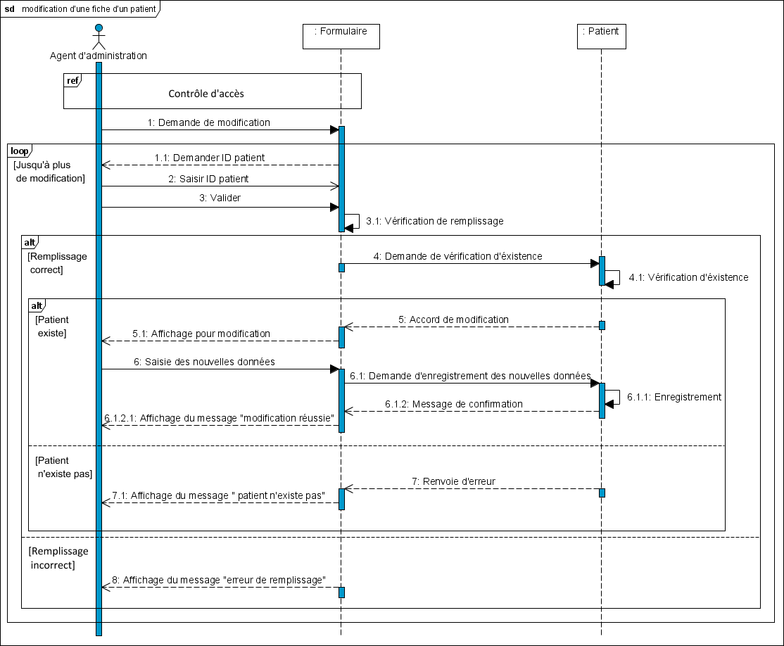
Diagramme de séquence de modification d’une fiche d’un patient

Slide 21
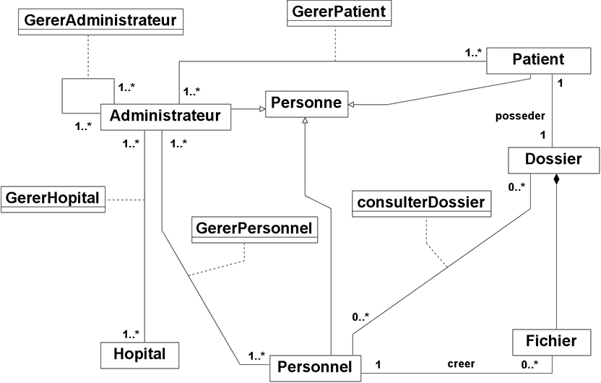
Diagramme de classe

Slide 22
Modèle relationnel
Administrateur (idAdmin, nom_admin, prenom_admin, dateN_admin, lieuN_admin, adr_admin, Nat_admin, pseudo_admin, pass_admin, etat_admin)
Patient (idPatient, nom_patient, prenom_patient, dateN_patient, lieuN_patient, adr_patient, Nat_patient, groupeSanguin_patient, alergies_patient, maladieCronique_patient, etat_patient, photo_patient)
Gererpatient (id_gerer_patient, #idAdmin, #idPatient, operation_gp, heur_gpa, date_gpa )
GererAdministrateur (id_gerer_admin, #idAdmin, #idadmin_gere, operation, heur_ga,date_ga)
Hôpital (idHopital, nom_hopital, ville_hopital, wilaya_hopital, etat_hopital)

Slide 23
GererHopital (id_gerer_hopital, #idAdmin, #idHopital, operation, heur_gh, date_gh)
Personnel (idPersonnel, nom_personnel, prenom_personnel, dateN_personnel, lieuN_personnel, adr_personnel, Nat_personnel, pseudo_personnel, Passe_personnel, nature_personnel, specialite_personnel, etat_personnel)
GererPersonnel (id_gerer_personnel, #idAdmin, #idpersonnel, operation, heur_gp, date_gp)
Dossier (idDossier, #idPatient, dateCreation_dossier, heurCreation_dossier, etat_dossier)
consulterDossier (id_consulter, #idDossier, #idpersonnel, heur_c, date_c)
Fichier (idFichier, DateCreation, HeureCreation,#idPersonnel, #idDossier)

Slide 24
Plan de la présentation
Introduction générale
Analyse et spécification des besoins
Conception de l’application
Réalisation de l’application
Conclusion générale et perspectives

Slide 25








Réalisation de l’application
Choix des outils de développement
23

Slide 26
-Serveur APACHE
-SGBD MySql
-phpMyAdmin
-Efficace
-Stable
-Personnalisable

Slide 27
-Rapide
-Multi-threads et multi-utilisateurs
-Sécurité
-Interface graphique pour le SGBD MySql
-Permet de tester l’exécution des scriptes
PHP
-Exportation, importation de base
de données

Slide 28

-Intégration au sein de nombreux serveurs Web
-Interfaçage simple avec de nombreux
SGBD
-Offre des fonctionnalités très avancées
-Portable
-Orienté objet
-Fortement typé

Slide 29
-Portable
-Construit en composant des plugins
Les applications peuvent être lancées de manière autonome
-Debugger
-Emulateur
-Bibliothèque logicielle

Slide 30
Plan de la présentation
Introduction générale
Analyse et spécification des besoins
Conception de l’application
Réalisation de l’application
Conclusion générale et perspectives

Slide 31
Conclusion générale et perspectives
Concevoir et de développer une application mobile de gestion et partage des dossiers patient suivant
Processus de développement UP
Langage de modélisation UML
Plate-forme Android
Langage de programmation JAVA

Slide 32
Perspectives
L'intégration d'un module de reconnaissance vocale des utilisateurs
L'intégration de l’authentification vocale des utilisateurs
L'ouverture d'un accès aux données des patients qui reste anonymes dans le but de réaliser différentes statistiques
La duplication des serveurs de l'application

Slide 33
MERCI POUR
VOTRE ATTENTION!!
☺

